Slide 1
Бесхозяйное имущество: учет, содержание, судебная практика
КАБАНОВА ИРИНА ЕВГЕНЬЕВНА,
К.Ю.Н., АНАЛИТИК ЦЕНТРА МЕСТНОГО САМОУПРАВЛЕНИЯ ИУРР
Москва, 2023

Slide 2
Москва, 2023

Slide 3
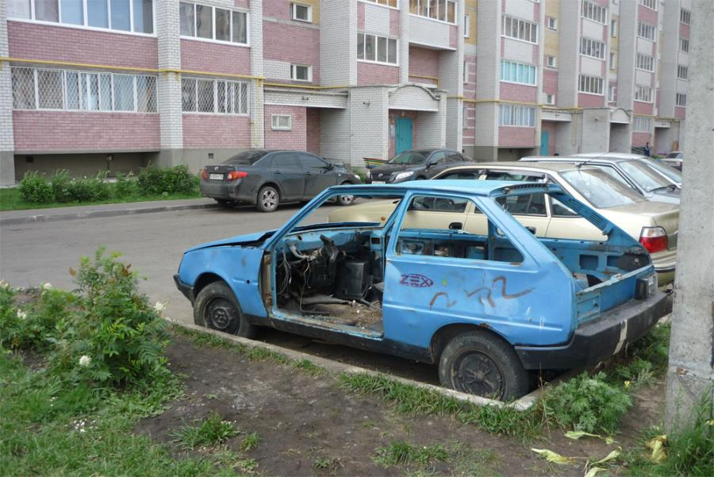
Бесхозяйным является имущество, которое не имеет собственника или собственник которой неизвестен либо от права собственности на которое собственник отказался
БЕСХОЗЯЙНОЕ НЕДВИЖИМОЕ ИМУЩЕСТВО
БЕСХОЗНЫЕ ДВИЖИМЫЕ ВЕЩИ
ВЫМОРОЧНОЕ ИМУЩЕСТВО
Муниципалитеты обязаны принимать эти объекты на учет и зачастую становятся их собственниками
Состояние получаемого имущества не принимается во внимание
Получаемое имущество оказывается как в состоянии, непригодном к использованию, так и используемым для реализации полномочий, которые у органа местного самоуправления отсутствуют
Безнадзорные животные
Стихийные свалки и строительный мусор
«Автохлам»
Муниципалитету переходят как жилая недвижимость, так и долги предыдущего собственника
Органы местного самоуправления не могут продать данное имущество, т.к. оно подлежит включению в жилой фонд для предоставления гражданам
Использовать такое имущество уже нельзя, так как в основном родственники не вступают в наследство из-за невозможности использовать объект недвижимости для проживания из-за его состояния

Slide 4
Цели обращения бесхозяйных вещей в публичную собственность
1
Обеспечение общественной безопасности
2
Недопущение дальнейшего разрушения бесхозяйных объектов недвижимости
3
Минимизация количества бесхозяйных вещей, в первую очередь, недвижимых
4
Предотвращение появления стихийных свалок и стоянок «автохлама»

Slide 5
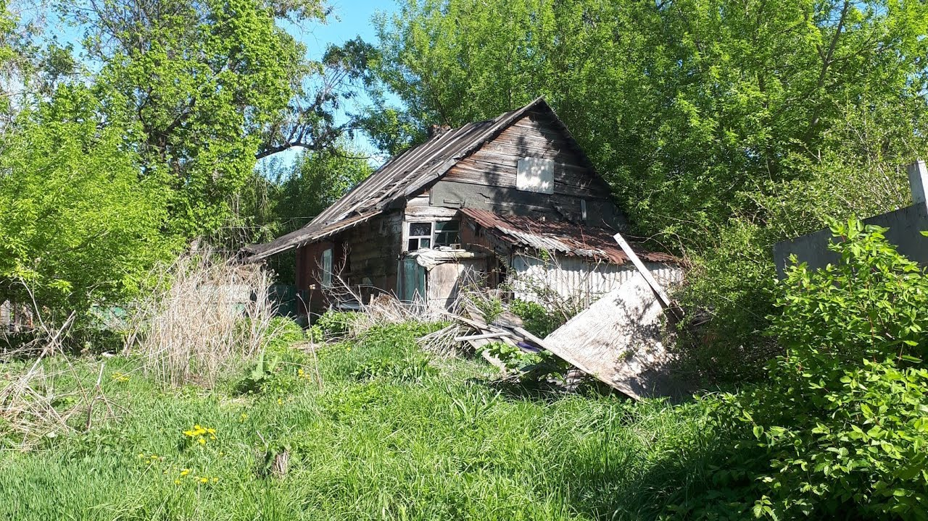
Кто может стать собственником бесхозных вещей
В Калининграде полицейские на территории промзоны обнаружили 820 кг бесхозного янтаря на 2,7 млн руб. Прокурор обратился с иском о признании янтаря бесхозяйным имуществом и передаче его в территориальное управление Росимущества. Суд все требования удовлетворил.
1
РФ или субъект РФ
2
Муниципалитет
3
Частное лицо

Slide 6
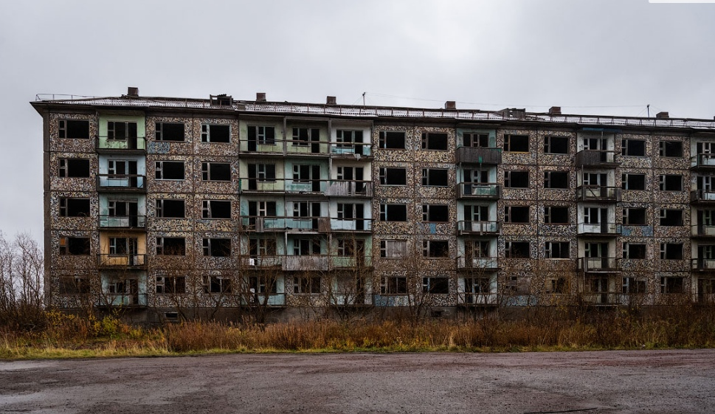
Бесхозяйная недвижимость
Всего в стране сейчас более 40 млн объектов с незарегистированным правом собственности, 10 млн из них — помещения в многоквартирных домах
В 11 российских муниципальных образованиях число объектов без прав сокращалось намного быстрее, чем в среднем по стране, — снижение составило до 40%. Все эти муниципалитеты находятся на территории регионов, где в 2021 году проводился эксперимент по внедрению Единого информационного ресурса о земле и недвижимости (Татарстан, Иркутская область, Краснодарский и Пермский края).
Закон № 518-ФЗ о выявлении правообладателей ранее учтенных объектов недвижимости, внесенных в Единый государственный реестр недвижимости (ЕГРН), вступил в силу летом 2021 года, Росреестр контролирует исполнение закона в регионах и оказывает организационную поддержку.
На активность по оформлению объектов недвижимости влияют недавно принятые законы о расширении перечня заказчиков комплексных кадастровых работ (445-ФЗ от 22.12.2020), о «гаражной амнистии» (79-ФЗ от 05.04.2021) и о возможности застройщика подавать заявление на регистрацию прав от имени дольщиков (202-ФЗ от 13.07.2020).
Воркута

Slide 7
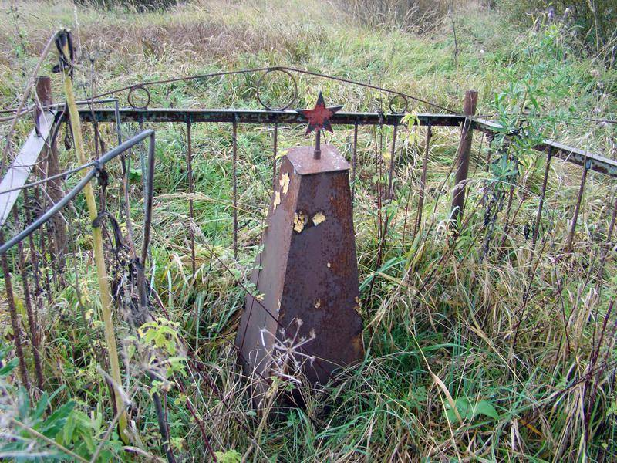
Бесхозяйная недвижимость
Не только квартиры и дома
ПАМЯТНИКИ
В прошлом году Курская область стала участником госпрограммы по ремонту воинских мемориалов. Для этого региону выделено почти 30 млн рублей. Большую часть этих средств до сих пор не могут направить по назначению, поскольку памятники и захоронения не являются муниципальной собственностью
В Волгоградской области продолжают выявлять бесхозные и заброшенные памятники защитникам города-героя. Решением Старополтавского районного суда, признано незаконным бездействие администрации Гмелинского сельского поселения Старополтавского района в части непринятия мер по постановке на учет в орган, осуществляющий государственную регистрацию прав в отношении недвижимого имущества, бесхозяйной вещи - объектов культурного наследия регионального значения
ДОРОГИ
Каждая 5-ая автодорога в РФ не имеет собственника
КЛАДБИЩА
От 80 до 90% кладбищ бесхозяйные
Из 1643 муниципальных кладбищ, расположенных на территории Московской области, только 76 имеют правоподтверждающие документы
Ничейная дорога, ведущая к заброшенному кладбищу с забытыми могилами

Slide 8
Кто виноват?
Причины бесхозяйности
Согласно ч. 3 ст. 225 ГК РФ постановка бесхозяйной недвижимой вещи на учет по заявлению органа местного самоуправления является обязательной, т.е. органы местного самоуправления обязаны обращаться с таким заявлением в орган, осуществляющий государственную регистрацию права на недвижимое имущество. В отношении бесхозяйных линейных объектов правом обратиться с заявлением о принятии на учет теперь наделены также лица, обязанные в соответствии с законом осуществлять эксплуатацию линейных объектов.
Что же касается последующего оформления права муниципальной собственности на бесхозяйную вещь, это не является обязанностью органов местного самоуправления. По истечении года со дня постановки бесхозяйной недвижимой вещи на учет орган, уполномоченный управлять муниципальным имуществом, может обратиться в суд с требованием о признании права муниципальной собственности на эту вещь
Однако фактически возложенная на муниципалитеты обязанность по принятию бесхозяйных недвижимых вещей в муниципальную собственность приводит к тому, что органы местного самоуправления вынуждены принимать в собственность имущество, как непригодное к использованию, так и использующееся для реализации полномочий, которые у органа местного самоуправления отсутствуют.

Slide 9
Кто виноват?
Причины бесхозяйности
Среди причин масштабности и повсеместности наличия бесхозяйной недвижимости на территории РФ можно назвать сложность и стоимость процедуры регистрации права собственности на объекты недвижимости и нестабильность законодательства, регулирующего отношения по оформлению права собственности на эти объекты. Бесхозяйные объекты активно появлялись и продолжают возникать в связи с банкротством или реорганизацией колхозов, совхозов, промышленных предприятий, закрытием учреждений, подведомственных Министерству обороны или Федеральной службе исполнения наказаний, а также иным органам государственной власти, или снятием с их баланса социальной инфраструктуры, которую не в состоянии принять в казну муниципальные образования
Массовой легализации бесхозяйной недвижимости и ее оформлению в муниципальную собственность препятствует то, что у муниципалитетов – единственных потенциальных собственников, часто нет средств, необходимых для межевания, составления кадастровых и технических паспортов принимаемых объектов, а также на приведение их в надлежащее состояние, а федеральные власти не содействуют органам местного самоуправления в преодолении этих проблем
Передача в муниципальную собственность бесхозяйных вещей, главным образом, бесхозяйных недвижимых вещей, в состоянии, исключающим их использование по назначению, принятие которых в собственность и дальнейшее содержание непосильным бременем ложится на местные бюджеты, а принятие в собственность имущества, которое не может принадлежать муниципальным образованиям или которое целесообразнее передать в собственность государства, не только бесполезно, но зачастую и потенциально опасно

Slide 10
Сложности учета
Учет бесхозяйного имущества
В реестре муниципального имущества нет раздела «бесхозяйственное (бесхозное) имущество».
В рамках полномочий по владению, пользованию и распоряжению имуществом, находящимся в муниципальной собственности, установленных Федеральным законом от 06.10.2003г. № 131-ФЗ "Об общих принципах организации местного самоуправления в Российской Федерации", органы местного самоуправления ведут реестр муниципального имущества. Порядок ведения Реестра муниципального имущества установлен Приказом Минэкономразвития РФ от 30.08.2011 № 424 "Об утверждении Порядка ведения органами местного самоуправления реестров муниципального имущества".
Объектами учета в реестрах являются находящиеся в муниципальной собственности:
недвижимое и движимое имущество;
муниципальные предприятия и учреждения.
Ключевым признаком, объединяющим все объекты учета в реестрах имущества органов местного самоуправления, является слово «муниципальное», т.е. имущество, находящееся в муниципальной собственности. Вышеуказанным Приказом Минэкономразвития также установлена и структура реестра муниципального имущества, который должен состоять из трех разделов. Первый - для учета недвижимого имущества, второй - для учета движимого имущества, третий - для учета муниципальных предприятий и учреждений, а также организаций, в которых муниципальное образование является учредителем или участником.

Slide 11
Сложности учета
Учет бесхозяйного имущества
С целью постановки бесхозяйного объекта недвижимого имущества на государственный учёт в территориальном подразделении Росреестра, орган местного самоуправления направляет заявление, с приложением подтверждающих документов, что объект недвижимого имущества не имеет собственника, а также документы, где подробно описаны индивидуализирующие признаки объекта недвижимого имущества.
К документам, подтверждающим, что объект недвижимого имущества не имеет собственника или его собственник не известен, относятся выданные органами учёта государственного и муниципального имущества документы о том, что данный объект не учтён в реестрах федерального имущества, государственного имущества субъекта Российской Федерации и муниципального имущества.
Таким образом, в момент постановки бесхозяйного объекта на учет в Росреестре, орган местного самоуправления подтверждает выпиской из Реестра, что указанный объект в Реестре муниципального имущества не числится.
Поэтому оснований для включения бесхозяйного объекта, в какой либо раздел Реестра муниципального имущества, у органа местного самоуправления, в период выявления и оформления такого объекта, нет.
Включение объекта в Реестр муниципального имущества и регистрация права муниципальной собственности, происходит по истечении года со дня приятия его как бесхозного на учет в Росреестре, на основании вступившего в силу решения суда о признании права собственности.
Вывод: у органа местного самоуправления нет оснований для включения бесхозяйного объекта в какой либо раздел Реестра муниципального имущества, в период выявления и оформления такого объекта. Раздел для учета бесхозяйного имущества в реестре муниципального имущества законодательно не предусмотрен.

Slide 12
Сложности учета
Учет бесхозяйного имущества
Порядок оформления бесхозяйного имущества регламентирован Приказом Минэкономразвития России от 10.12.2015 № 931 "Об установлении Порядка принятия на учет бесхозяйных недвижимых вещей". Однако, порядок выявления бесхозяйного имущества на федеральном уровне не закреплен.
В связи с тем, что полномочиями по оформлению в муниципальную собственность бесхозяйного имущества наделены органы местного самоуправления, они могут самостоятельно разрабатывать необходимые порядки по выявлению и оформлению, а также ведению реестра бесхозяйного имущества, расположенного на соответствующей подведомственной территории.
В последние годы органы прокуратуры, защищая законные интересы граждан, уделяют внимание вопросам признания права муниципальной собственности на такие социально значимые бесхозяйные объекты как газопроводы, водопроводы, линии электропередач, автомобильные дороги и т.п. Это обусловлено тем, что их нормальное безаварийное функционирование отвечает интересам граждан и по закону должно обеспечиваться собственниками. Прокуратура признает оформление прав на бесхозяйное имущество обязанностью органов местного самоуправления, а непринятие мер по постановке на учет - незаконным бездействием, хотя постановка на учет и принятие в муниципальную собственность бесхозяйного имущества — это право, а не обязанность муниципалитета.
В этой связи в целях эффективной организации работы по выявлению и оформлению бесхозяйного имущества рекомендуем органам местного самоуправления вести соответствующий учет бесхозяйных объектов. Это может быть организовано путем ведения реестра бесхозяйных объектов, который помимо технических характеристик объекта, будет содержать информацию об этапах его оформления. Но при этом вестись такой реестр должен отдельно от реестра муниципального имущества, так как в реестр имущества объекты попадут только после завершения всей многоступенчатой процедуры оформления в муниципальную собственность.
Вывод: Органы местного самоуправления могут вести реестр бесхозяйных объектов, с целью эффективной организации работы по оформлению их в муниципальную собственность, отдельно от реестра муниципального имущества.

Slide 13
Кто виноват?
Проблемы бесхозяйности
Согласно ст .128 и 129 ГК РФ утрата недвижимой вещью таких свойств как пригодность для использования ее в целях, для которых она предназначена влечет утрату свойства оборотоспособности вещи, что исключает юридические вопросы передачи в гражданский оборот отсутствующего объекта гражданских прав.
Однако органы местного самоуправления вынуждены принимать в собственность имущество, как непригодное к использованию, так и использующееся для реализации полномочий, которые у органа местного самоуправления отсутствуют.
Например, органы местного самоуправления вынуждены принимать в собственность бесхозяйное газовое оборудование, вследствие чего возникает необходимость заниматься вопросами снабжения населения газом, хотя полномочий по обеспечению газоснабжения населения у органов местного самоуправления нет, что подчеркнул в Определении от 31 января 2023 г. № 200-О Конституционный Суд РФ, указав на недопустимость возложения на местные власти всей полноты ответственности за организацию газоснабжения. Обеспечение создания на земельных участках, предоставляемых гражданам в собственность бесплатно, необходимой инфраструктуры, включая организацию их газоснабжения, относится к полномочиям как органов государственной власти, так и органов местного самоуправления, которые входят в единую систему публичной власти в Российской Федерации и осуществляют взаимодействие для наиболее эффективного решения в том числе названных задач в интересах населения, проживающего на соответствующей территории.
Ненормативное состояние муниципальных сетей, в том числе переданных в муниципальные образования как бесхозяйные вещи, становится причиной безвозвратных потерь коммунальных ресурсов и приводит к значительным расходам местных бюджетов.
К этой проблеме примыкает и проблема принятия в муниципальную собственность выморочного имущества, когда муниципалитету в собственность достается жилая недвижимость вместе с долгами предыдущего собственника. В дальнейшем органы местного самоуправления не могут продать данное имущество, т.к. оно подлежит включению в жилой фонд для предоставления гражданам, а использовать такое имущество уже также нельзя, так как в основном родственники не вступают в наследство из-за невозможности использовать объект недвижимости для проживания из-за его состояния.

Slide 14
Что делать?
Рекомендации по уменьшению количества бесхозяйных объектов
Разумным решением стало бы признание муниципального образования носителем полномочий по выявлению, постановке на учет бесхозяйных вещей, при включении в ГК РФ указания на то, что носителями полномочия по приобретению права собственности на бесхозяйные вещи должны стать различные публично-правовые образования (Российская Федерация, субъекты РФ и муниципальные образования) в зависимости от их компетенции либо возможности для физических и юридических лиц непосредственно приобретать в собственность такие объекты. Возможность передачи бесхозяйных недвижимых вещей в собственность частных лиц в судебном порядке напрямую, минуя стадию первоначального оформления в собственность муниципального образования и последующую приватизацию, может стать способом, позволяющим оперативно использовать потенциально опасную бесхозяйную недвижимость как в коммерческих и социально-полезных целях, так и в личных целях отдельных физических лиц (например, в сельской местности это может стать средством передачи заброшенных домов владельцам соседних земельных участков для последующего использования и благоустройства).

Slide 15
Что делать?
Рекомендации по уменьшению количества бесхозяйных объектов
Для формирования единообразной судебной практики целесообразным представляется рекомендовать поддерживать иски администраций муниципальных образований об отказе в принятии бесхозяйного недвижимого имущества мотивированные тем, что:
1) объекты отсутствуют в натуре;
2) объекты находятся в неудовлетворительном, полуразрушенном, руинированном состоянии и восстановлению не подлежат;
3) объекты вследствие своего состояния представляют реальную опасность для жизни и здоровья населения;
4) объекты в целом разрушены настолько, что не обладают признаками недвижимого имущества в соответствии с положениями ст. 130 ГК РФ, и не могут быть использованы муниципальным образованием в соответствии с их целевым назначением для решения вопросов местного значения.
Например, эта аргументация использована в судебном акте, на основании которого было отказано в удовлетворении требований истца об обязании органа местного самоуправления подписать передаточные акты, внести в реестр муниципального имущества, принять к бюджетному учету и подписать акты о приеме-передаче объектов недвижимого имущества военного городка

Slide 16
Что делать?
Рекомендации по уменьшению количества бесхозяйных объектов
Можно по аналогии прибегнуть к той аргументации, которую используют суды, рассматривая дела о понуждении органов местного самоуправления к принятию в муниципальную собственность так называемого непроданного имущества должника, т.е. имущества признанного банкротом должника, которое предлагалось к продаже, но не было продано в ходе конкурсного производства
В целях нахождения баланса между интересами участников процедуры конкурсного производства с одной стороны и интересами органов местного самоуправления с другой стороны предлагается опираться на базовые принципы организации местного самоуправления, следующие из его конституционного статуса самостоятельного в пределах своих полномочий и подчиненного закону уровня публичной власти
Поступления из федерального бюджета должны покрывать реальные убытки местного бюджета, разницу между расходами и доходами, либо, по меньшей мере, расходы органов местного самоуправления на принятие и содержание неликвидного имущества должны учитываться законодателем при определении уровня доходов местных бюджетов или компенсироваться по факту их появления

Slide 17
СПАСИБО ЗА ВНИМАНИЕ!
Москва, 2023

